Slide 1

ghlk; 3 [_iy 18, 2026
fpwp];Jtpy; xw;Wik

Slide 2

“rNfhjuNu> ePq;fnsy;yhUk; xNu fhhpaj;ijg; NgrTk;> gphptpidfspy;yhky; VfkdJk; VfNahridAk; cs;sth;fsha;r; rPh;nghUe;jpapUf;fTk; Ntz;Lnkd;W> ek;Kila fh;j;juhfpa ,NaRfpwp];Jtpd; ehkj;jpdhNy cq;fSf;Fg; Gj;jpnrhy;YfpNwd;.” (1 nfhupe;jpau; 1:10)

Slide 3





nfhupe;jpau;fSf;F tho;j;J njuptpj;J> mtu;fspd; Mtpf;Fhpa tsu;r;rpf;fhf mtu;fis ghuhl;bag;gpwF> me;j rigia ghjpf;Fk; gpur;ridfspy; Kjyhtjhd “xw;Wikapd;ik” Fwpj;J gTy; Ngr njhlq;Ffpwhu;.
nfhupe;jpau;fSf;F gTy; vOjpa epUgq;fs; kw;Wk; mtu; vOjpa gpw epUgq;fs; KOtjpYk;> ,d;Wk; jpUr;rigfis ghjpf;ff;$ba ,e;j gpur;ridia jPu;g;gjw;fhd topfhl;Ljy;fis mtu; vt;thW toq;Ffpwhu; vd;gij ehk; fhz;fpNwhk;.
njhlf;fj;jpypUe;Nj njspthf cs;sJ: jpUr;rigapy; xw;Wikia kdpj Kaw;rpahy; mila KbahJ. ,NaRtpd; kPJ ftdk; nrYj;Jtjd; %ykhfNt ehk; xw;Wikia mila KbAk;.
Xw;Wikapd;ik Vw;gLj;Jk; rpf;fy;fs;:
  gpuptpidfSk; fUj;JNtWghLfSk;
Xw;Wikia vt;thW jf;fitg;gJ:
  ,NaRtpy; xw;Wik
  QhdKk; gf;FtKk;
  NritAk; jho;ikAk;
  jiytu;fs; kPjhd kupahij

Slide 4

xw;Wikapd;ik Vw;gLj;Jk; rpf;fy;fs;

Slide 5





gpuptpidfSk; fUj;JNtWghLfSk;
“rNfhjuNu> ePq;fnsy;yhUk; xNu fhhpaj;ijg; NgrTk;> gphptpidfspy;yhky; VfkdJk; VfNahridAk; cs;sth;fsha;r; rPh;nghUe;jpapUf;fTk; Ntz;Lnkd;W> ek;Kila fh;j;juhfpa ,NaRfpwp];Jtpd; ehkj;jpdhNy cq;fSf;Fg; Gj;jpnrhy;YfpNwd;.” (1 nfhupe;jpau; 1:10)
nfhupe;J rigapy; fhzg;gl;l gpupTfs; ahit (1 nfhup. 1:12)?
gy;NtW jiytu;fs; nfhupe;J topahf nrd;wpUf;fpwdu;, NkYk; xt;nthU tpRthrpf;Fk; jdf;F gpbj;jkhd Nghjfu; ,Ue;jhu; (gTy;, mg;nghy;Nyh, NgJU…) ,J mtu;fSf;F ,ilNa fUj;J NtWghLfis cUthf;Fk; epiyia vl;bapUe;jJ (1 nfhup. 1:11).
mtu;fs; midtUk; xU nghJthd nra;jpia Nghjpj;Jf; nfhz;bUe;jhu;fs; vd;gij czuhky;> mtu;fs; Njitaw;w mk;rq;fspy; ftdk; nrYj;jpdu;(1 nfhup. 3:5-8).
nky;y nky;y> jpUr;rigapd; tho;f;if ghjpf;fg;gl;lJ (1 nfhup. 3:3). Xw;Wikapd;ik NjtDila jpUtpUe;J Mrupg;igAk; ghjpj;jJ (1 nfhup. 11:33), mtu;fs; xUtiunahUtu; ePjpkd;wj;jpy; tof;F njhlUk; msTf;Ff;$l nrd;wdu; (1 nfhup. 6:1).

Slide 6
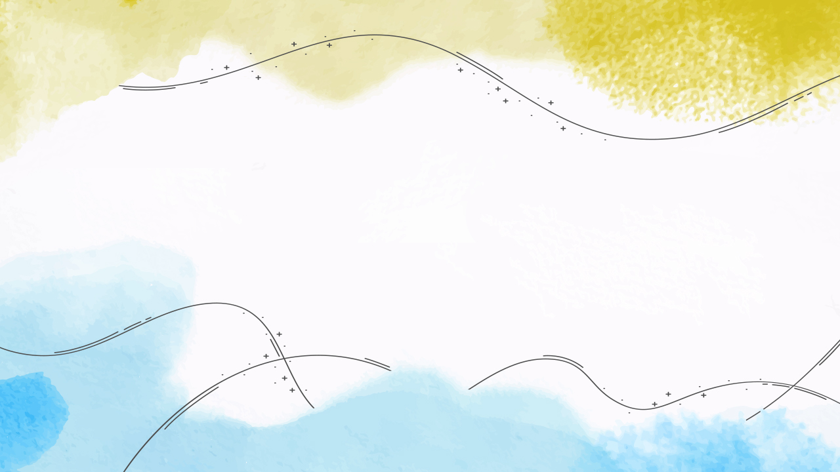
Xw;Wikia vt;thW jf;fitg;gJ?

Slide 7


,NaRtpy; xw;Wik
“jk;Kila FkhuDk; ek;Kila fh;j;jUkhapUf;fpw ,NaRfpwp];JTlNd If;fpakhapUg;gjw;F cq;fis mioj;j Njtd; cz;ikAs;sth;.” (1 nfhupe;jpau; 1:9)
“fpwp];J gphpe;jpUf;fpwhuh? gTyh cq;fSf;fhfr; rpYitapyiwag;gl;lhd;? gTypd; ehkj;jpdhNyah Qhd];ehdk; ngw;wPh;fs;?(1 nfhupe;jpau; 1:13). ,e;j Nfs;tpfs; %yk;, mtu;fs; rpe;jpf;FkhW gTy; tpUk;Gfpwhu;.
,NaRit ek; Mz;ltuhf nfhz;bUg;gjd; %yNk If;fpaj;ij mila KbAk;. xU rNfhjuu; my;yJ rNfhjupapd; vz;zq;fs; my;yJ fUj;Jf;fis gpd;gw;WtjhNyh my;yJ FWfpa tl;lj;jpyhd FOf;fis mikg;gjhNyh If;fpak; fpilg;gjpy;iy.
Mdhy; ,NaRtpy; cs;s If;fpak; vd;gJ xNu khjpupahd jd;ikia Fwpg;gjy;y. vy;yhtw;iwg; gw;wpAk; ehk; midtUk; xNu tpjkhf rpe;jpf;f Ntz;Lk; vd;Nwh> my;yJ xNu tpjkhf nray;gl Ntz;Lk; vd;Nwh mJ mu;j;jg;gLj;Jtjpy;iy.
rpwpa fUj;JNtWghLfSk; xt;nthUtuplKk; cs;s ntt;NtW tuq;fSk;> fpwp];Jit ikakhf nfhz;bUf;Fk;NghJ> gpsit Vw;gLj;Jtjw;F gjpyhf xw;WikiaNa cUthf;Ffpd;wd(1 nfhup. 12:12-13, 25, 27).
jpUr;rigapy; If;fpak; vd;gJ> Raj;ij kupj;J ,NaRTf;fhf tho;tjd; %yNk milag;gLfpwJ.

Slide 8

QhdKk; gf;FtKk;
“NkYk;> rNfhjuNu> ehd; cq;fis Mtpf;Fhpath;fnsd;W vz;zp cq;fSlNd Ngrf;$lhky;> khk;rj;Jf;Fhpath;fnsd;Wk;> fpwp];JTf;Fs; Foe;ijfnsd;Wk; vz;zpg; NgrNtz;bajhapw;W.” (1 nfhupe;jpau; 3:1)
gf;Ftkpy;yhj fpwp];jtu;fis gTy;, “fpwp];JTf;Fs; Foe;ijfs;,” “khk;rj;Jf;Fhpath;fs;” (1 nfhupe;jpau; 3:1) vd;fpwhu;. ,t;tifahd fpwp];jtu;fs; ,NaRit tpl kf;fs; kPNj mjpf ftdk; nrYj;Jfpwhu;fs;.
gf;Ftkpd;ik
mtu;fs; Foe;ijfs; Nghd;wtu;fs;
(1 nfhup. 3:1)
mtu;fs; ghiy cz;zj;jf;ftu;fs;(1 nfhup. 3:2)
mtu;fs; khk;rj;jpw;Fupatu;fs;(1 nfhup. 3:3)
mtu;fs; kw;wtu;fspd; fUj;Jf;fshy; <u;f;fg;gLfpwhu;fs;
(1 nfhup. 3:4)
gf;Ftk;
mtu;fs; ngupatu;fs;
(1 nfhup. 14:20)
mtu;fs; gykhd Mfhuk; cz;zj;jf;ftu;fs;
(vgp. 5:14)
mtu;fs; Mtpf;Fupatu;fs;
(1 nfhup. 2:13)
mtu;fs; Mtpf;Nfw;wgpufhukha; Muha;e;J epjhdpf;fg;gLfpwtu;fs;
(1 nfhup. 2:14)
kw;wtu;fis Gwfzpj;J rpy jiytu;fSf;F msTf;F mjpfkhf Kf;fpaj;Jtk; mspf;fg;gLk;NghJ> jpUr;rigia gpsTg;GLj;Jk; FOf;fs; cUthfpd;wd. ,J gf;Ftkpd;ikapd; tpisthFk;. vdNt, fpwp];JTf;Fs; gf;Ftj;ij milAkhW gTy; ek;ik miof;fpwhu; (1 nfhupe;jpau; 2:6).

Slide 9







NritAk; jho;ikAk;
“,g;gbahf> ve;j kD\Dk; vq;fisf; fpwp];Jtpd; Copaf;fhunud;Wk;> NjtDila ,ufrpaq;fspd; cf;fpuhzf;fhundd;Wk; vz;zpf;nfhs;sf;fltd;.” (1 nfhupe;jpau; 4:1)
,d;iwa fhyj;ijg; NghyNt, Kjyhk; E}w;whz;bYk; kf;fs; murpay;, jj;Jtk;, kjk;, kw;Wk; gpw ek;gpf;iffspd; mbg;gilapy; gpupe;jpUe;jdu;. ,e;j rpe;jid Kiw jpUr;rigf;Fs; CLUtp gpuptpidia Vw;gLj;Jtij ehk; vt;thW jLf;fyhk;?
jiytupd; kdg;ghd;ik Kf;fpa gq;fhw;WfpwJ. jpUr;rig nghWg;ghsu;fshf jq;fSf;Fs;s gq;if njspthf Gupe;Jnfhs;s Ntz;Lk;. mtu;fs; jpUr;rigapd; cupikahsu;fs; my;y; mtu;fs; fpwp];JTf;fhf mij epu;tfpf;fpwhu;fs;.
jpUr;rigapd; jiytu; ,NaRNt, kw;w midtUk; “fpwp];Jtpd; Copaf;fhuu;fs;” (1 nfhup. 4:1) mij topelj;Jfpwhu;fs;.
gzpGupAk; Copad; jd; v[khd; ele;Jnfhs;tij NghyNt ele;Jnfhs;s Ntz;Lk;: mjhtJ> kw;wtu;fSf;F gzptpil nra;tjw;fhf jd;id jho;ikAld; mu;gzpf;f vg;NghJk; jahuhf ,Uf;f Ntz;Lk; (gpypg;. 2:3-8).
jiytu;fs; kl;Lky;yhky;> xt;nthU jdpg;gl;l cWg;gpdUk; ,t;thW nray;gl;lhy;> rigapy; vj;jifa xw;Wik epyTk;.

Slide 10





jiytu;fs; kPjhd kupahij
“NkYk;> cf;fpuhzf;fhud; cz;ikAs;stndd;W fhzg;gLtJ mtrpakhk;.” (1 nfhupe;jpau; 4:2)
jiytu;fis Rw;wp Nghl;bfSk; gpuptpidfSk; epyTfpd;wd vd;gjw;fhf mtu;fis ehk; epuhfupf;f Ntz;Lk; vd;W mu;j;jky;y. khwhf, nfhupe;Jtpy; mg;nghy;Nyh Mw;wpa Copaj;ijAk; mtuJ gzpiaAk; gTy; Mjupj;J mtUf;F Mjuthf epd;whu; (1 nfhup. 3:5-6; 4:6; 16:12).
jiytu;fs; cz;ikAld; nray;gLk;NghJ> mtu;fs; kupahijf;Fupatu;fshf jpfo;fpwhu;fs; (1 nfhup. 4:2; 1 jPNkh. 5:17). Mdhy; me;j kupahij mtu;fSf;F fpilf;fhj NghJk; mtu;fs; cz;ikAs;stu;fshfNt epiyj;jpUf;fpwhu;fs;, Vnddpy;> kdpju;fs; my;y> NjtNd jq;fis epahae;jPu;f;f Ntz;Lk; vd;gij mtu;fs; mwpe;jpUf;fpwhu;fs; (1 nfhup. 4:3-4).
fpwp];jt jiytu;fs; ,NaRtpd; mbr;RtLfis gpd;gw;wp> jq;fs; rNfhju rNfhjupfSf;fhf Jd;gq;fis rfpf;fTk;> Njitg;gl;lhy; jq;fs; Copaj;jpw;fhf capiu jpahfk; nra;aTk; kdKs;stu;fshf ,Uf;fpwhu;fs; (1 nfhup. 4:11-13; 2 nfhup. 11:23-28).
];ngapdpy; gzpahw;wpa Kjy; ,iwgzpahsu;fs; /g;uhq;f; kw;Wk; thy;lu; ghz;l Mthu;. thy;lu; 1914Mk; Mz;by; [hnad; efupy; jdJ tpRthrj;jpw;fhf capu; Jwe;jhu;
jiytu;fNsh my;yJ cWg;gpdu;fNsh xUtUf;nfhUtu; rz;ilaplNth thjplNth miof;fg;gltpy;iy, khwhf> ,NaRit Gfo;tjpYk; rpYitapd; nra;jpia gpurq;fpg;gjpYk; xd;wpize;J nray;glNt miof;fg;gl;Ls;sdu;.

Slide 11

“கிறிஸ்துவைப் போன்ற சகிப்புத்தன்மையின் ஆவியைத் தவிர, திருச்சபையில் முழுமையான ஐக்கியத்தை வேறெதுவும் நிலைநாட்ட முடியாது. சாத்தான் பிரிவினையை விதைக்கக்கூடும்; ஆனால் முரண்படும் தரப்பினரை ஒன்றிணைக்க கிறிஸ்துவால் மட்டுமே முடியும்... திருச்சபையின் தனிப்பட்ட ஊழியர்களாகிய நீங்கள் தேவனை எல்லாவற்றிற்கும் மேலாகவும், உங்கள் அயலாரை உங்களைப் போலவும் நேசிக்கும்போது, ​​ஐக்கியத்தை நிலைநாட்டக் கடினமான முயற்சிகள் எதுவும் தேவைப்படாது; கிறிஸ்துவுக்குள் ஒருமைப்பாடு நிலவும்; புறங்கூறும் செவிகள் அடைக்கப்படும்; யாரும் தங்கள் அயலார் மீது பழி சுமத்தமாட்டார்கள். திருச்சபை உறுப்பினர்கள் அன்பையும் ஐக்கியத்தையும் போற்றி, ஒரு பெரிய குடும்பமாகத் திகழ்வார்கள். அப்போது, ​​தேவன் தம் குமாரனை இவ்வுலகிற்கு அனுப்பினார் என்பதற்குச் சான்றளிக்கும் அடையாளத்தை நாம் உலகிற்கு வெளிப்படுத்துவோம்.”
vyd; [p citl; (up/gsf;bq; f;iw];l; [_iy 5)

